Slide 1
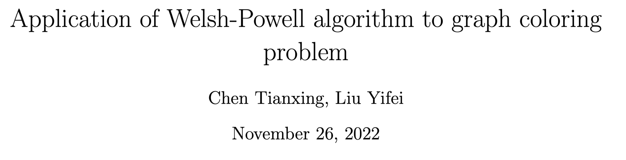
——即Welsh-Powell算法在图着色问题中的应用

Slide 2
Contents —— 目录
Abstract —— 摘要
Introduction —— 引言
Related Research —— 相关研究
My System —— 我的体系
Experiment —— 实验验证
Conclusion —— 总结
Acknowledgement —— 致谢
References —— 引用

Slide 3
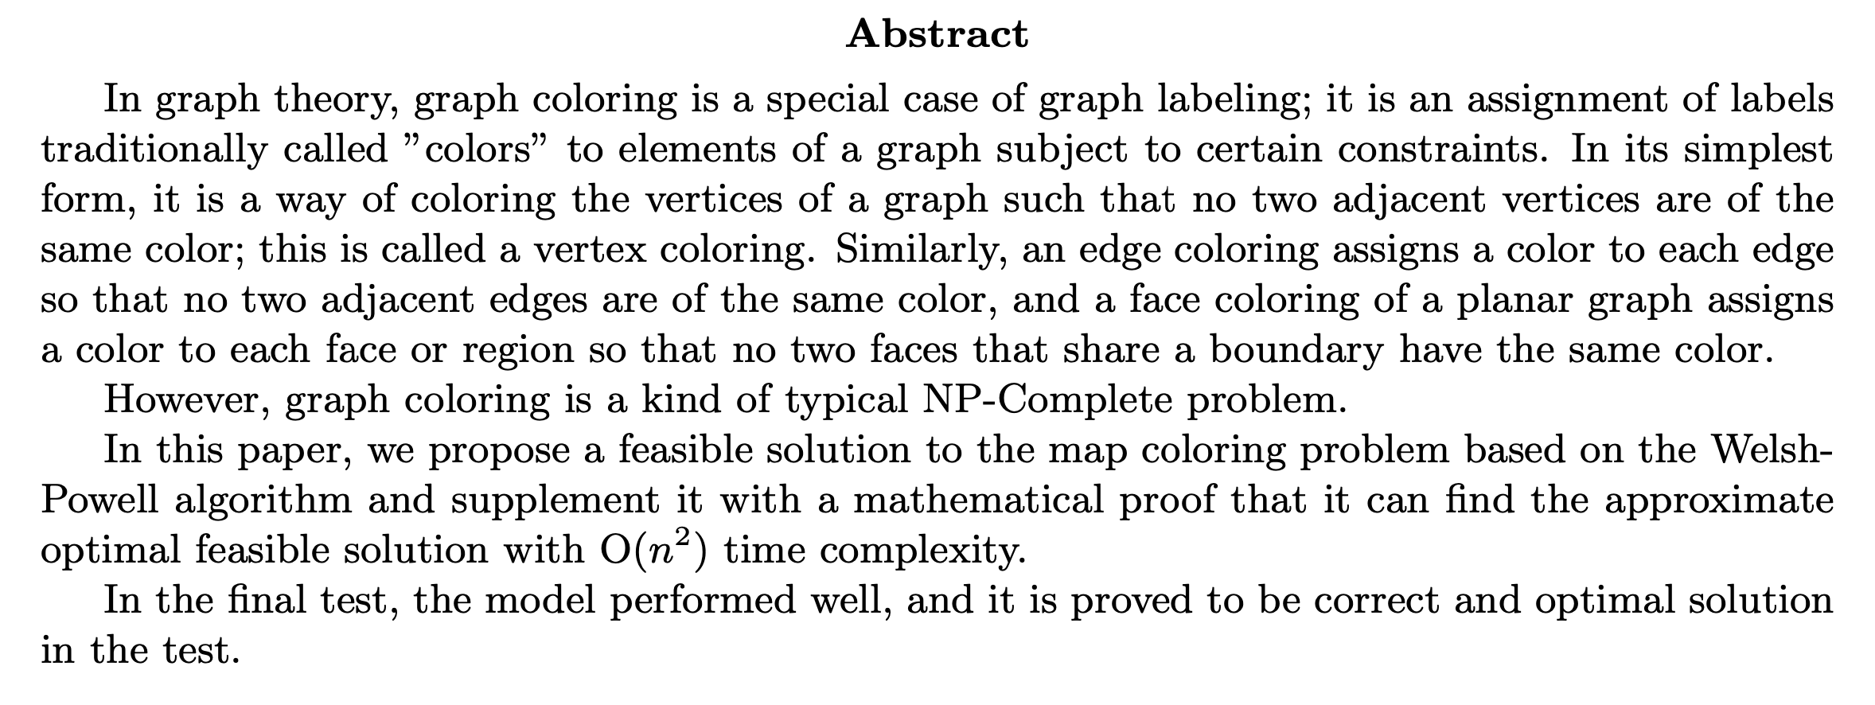
Notes:
在图论中，图着色是图标记的一个特例；它是将传统上称为 "颜色 "的标签分配给图中的元素，并受到某些约束。在其最简单的形式中，它是一种为图的顶点着色的方法，使相邻的两个顶点不具有相同的颜色；这被称为顶点着色。同样，边着色为每条边分配颜色，使相邻的两条边不具有相同的颜色，而平面图的面着色为每个面或区域分配颜色，使共享边界的两个面不具有相同的颜色。
本文将基于Welsh-Powell算法，对图着色问题提出一个可行解决办法并且补充相关数学证明，其能够在O($n^2$)的时间复杂度下求出近似最优可行解。
在最终的模型测试中，获得了较好的表现，在测试中被证实是正确的且是最优解。

Slide 4
Introduction

Slide 5
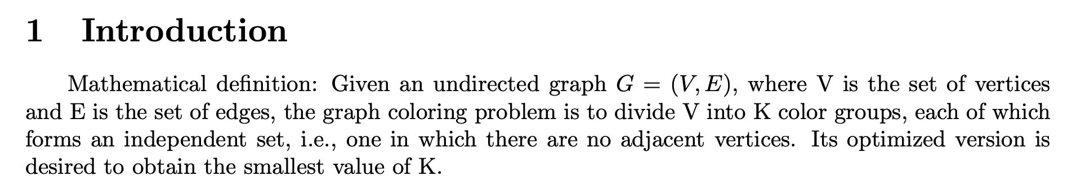
给予图着色问题一个严谨的数学定义：
给定一个无向图G =（V, E），其中V为顶点集合，E为边集合，图着色问题即为将V分为K个颜色组，每个组形成一个独立集，即其中没有相邻的顶点。其优化版本是希望获得最小的K值。
Notes:
数学定义：给定一个无向图G =（V, E），其中V为顶点集合，E为边集合，图着色问题即为将V分为K个颜色组，每个组形成一个独立集，即其中没有相邻的顶点。其优化版本是希望获得最小的K值。

Slide 6
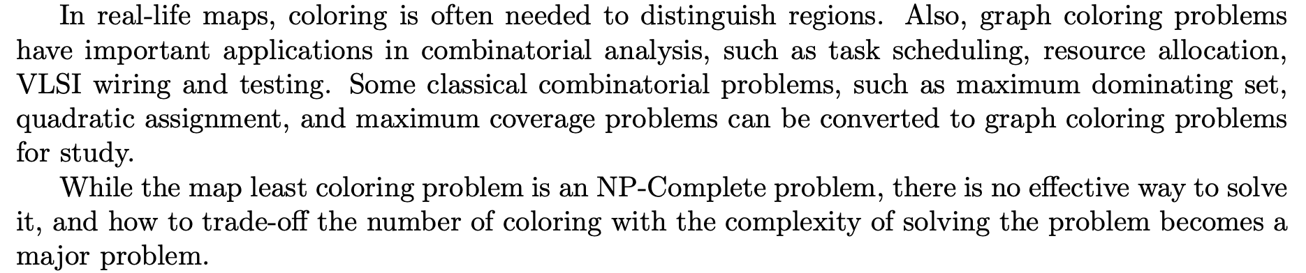
在现实生活中的地图中，常常需要通过着色来区分区域。同时，图着色问题在组合分析中也有着重要的应用，例如任务调度、资源分配、VLSI布线和测试等。一些经典的组合问题，例如最大支配集、二次分配、最大覆盖问题都可以转换为图着色问题进行研究。
而地图最少着色问题是NP-Complete问题，目前没有有效的解决方式，如何权衡着色数与求解问题的复杂度成为一大难题。

Slide 7
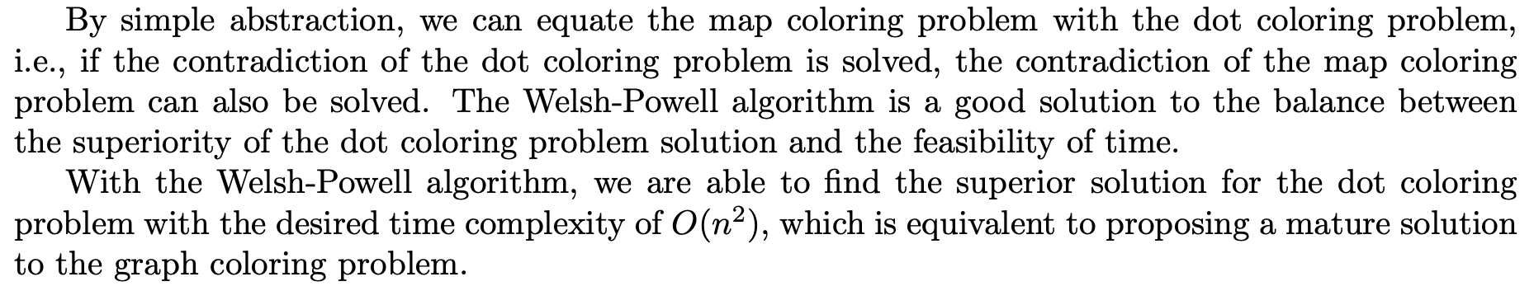
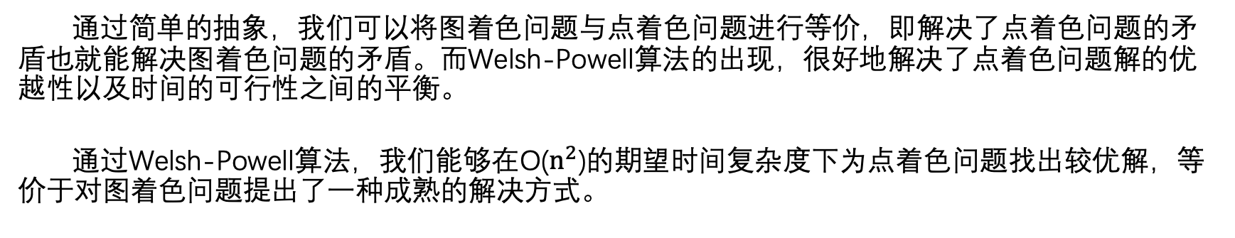
通过简单的抽象，我们可以将图着色问题与点着色问题进行等价，即解决了点着色问题的矛盾也就能解决图着色问题的矛盾。而Welsh-Powell算法的出现，很好地解决了点着色问题解的优越性以及时间的可行性之间的平衡。
通过Welsh-Powell算法，我们能够在O($n^{2}$)的期望时间复杂度下为点着色问题找出较优解，等价于对图着色问题提出了一种成熟的解决方式。

Slide 8
Related Research

Slide 9
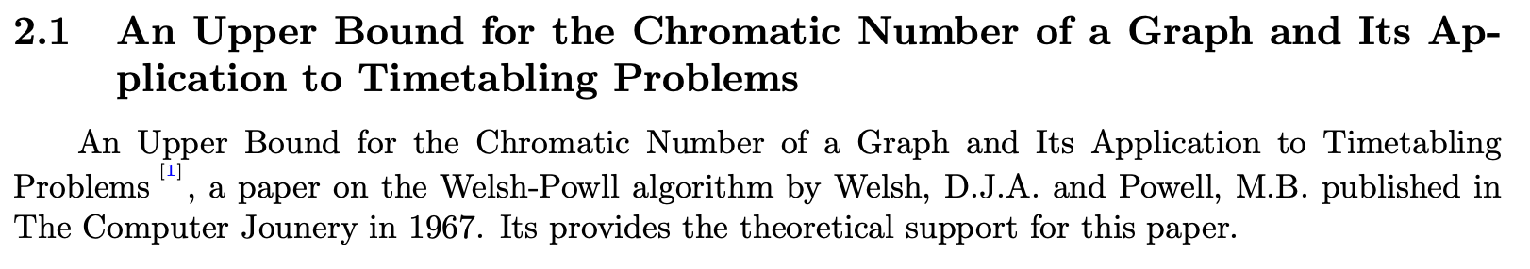
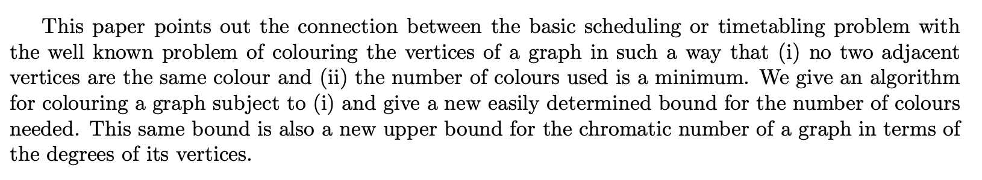
《An Upper Bound for the Chromatic Number of a Graph and Its Application to Timetabling Problems》，提出了Welsh-Powell算法并给出相关证明，是本文的算法基础。

Slide 10
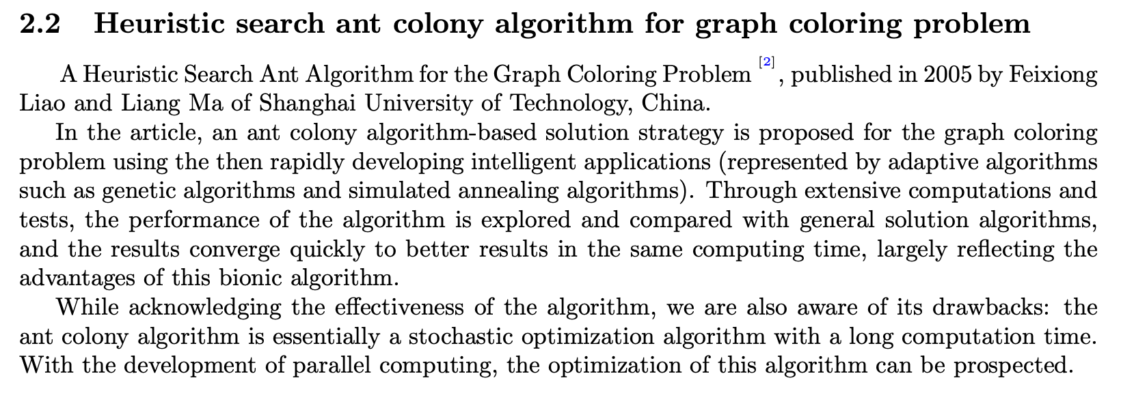
《图着色问题的启发式搜索蚁群算法》，2005年由中国上海理工大学的廖飞雄和马良发表。
文章中利用当时发展迅速的智能算法（以遗传算法和模拟退火算法等自适应算法为代表），对图着色问题提出了基于蚁群算法的求解策略。通过大量的计算以及测试，探讨算法的性能并且与一般的求解算法进行比较，在同等的运算时间下，结果能快速收敛到较好的结果，很大程度上体现了这种仿生算法的优势。
在承认该算法有效的同时，我们也意识其缺点：蚁群算法本质上属于随机性优化算法，计算时间较长。随着并行计算的发展，该算法的优化可以展望。

Slide 11
My System

Slide 12
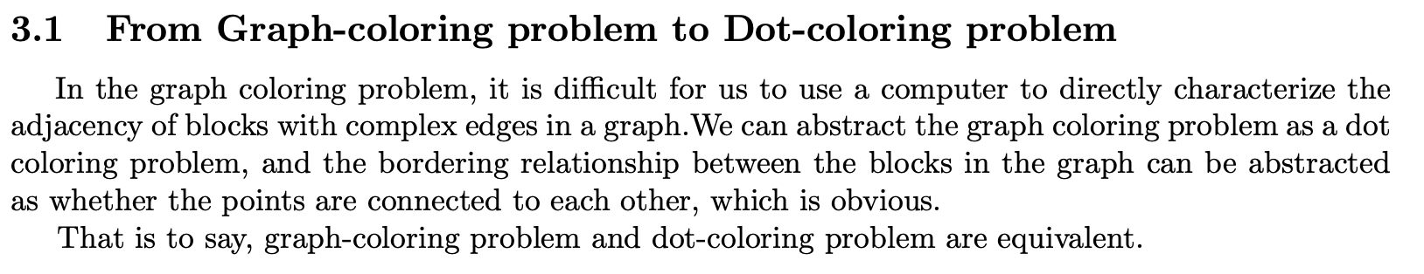
对于计算机而言，地图上复杂的边界并不好表示，这时候我们可以简单的将其抽象成点着色问题，他们显然是等价的，这个共识是以下方法仍能继续的基础。

Slide 13
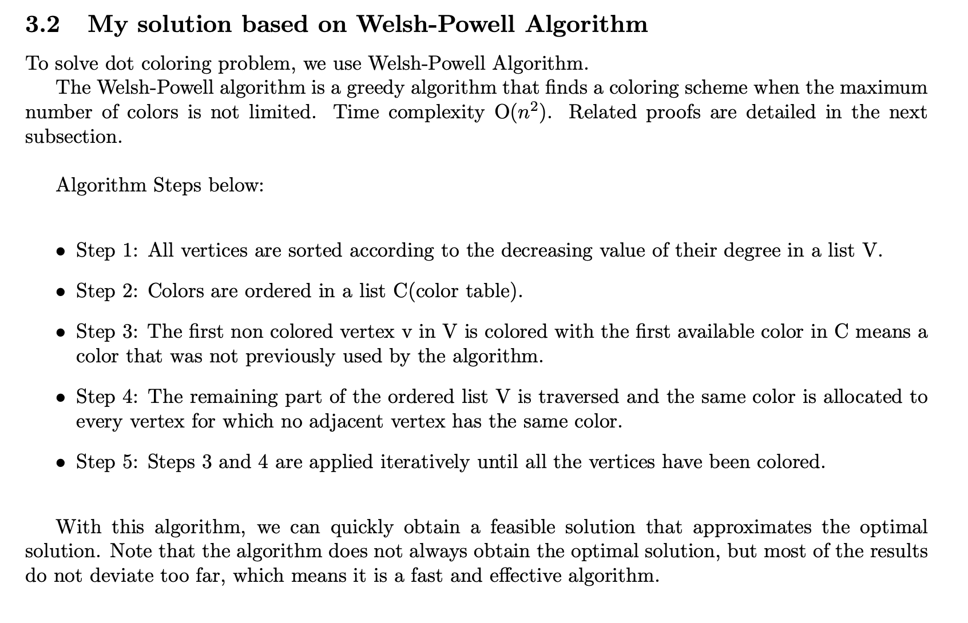

Slide 14
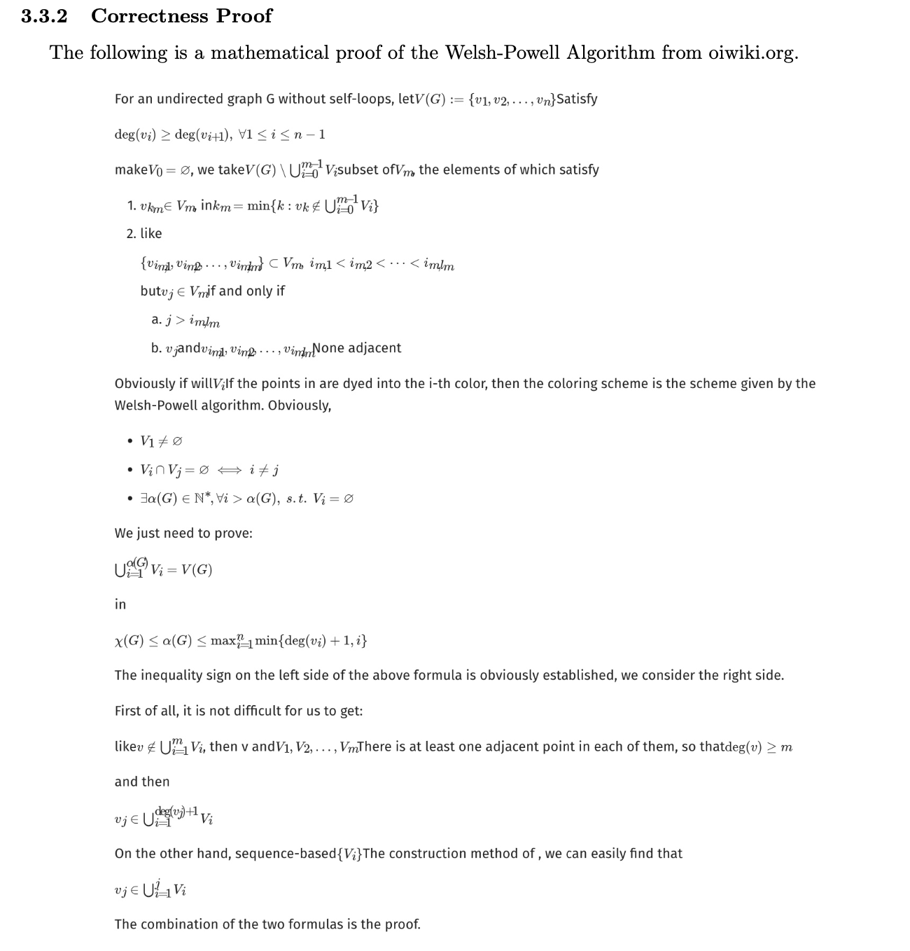
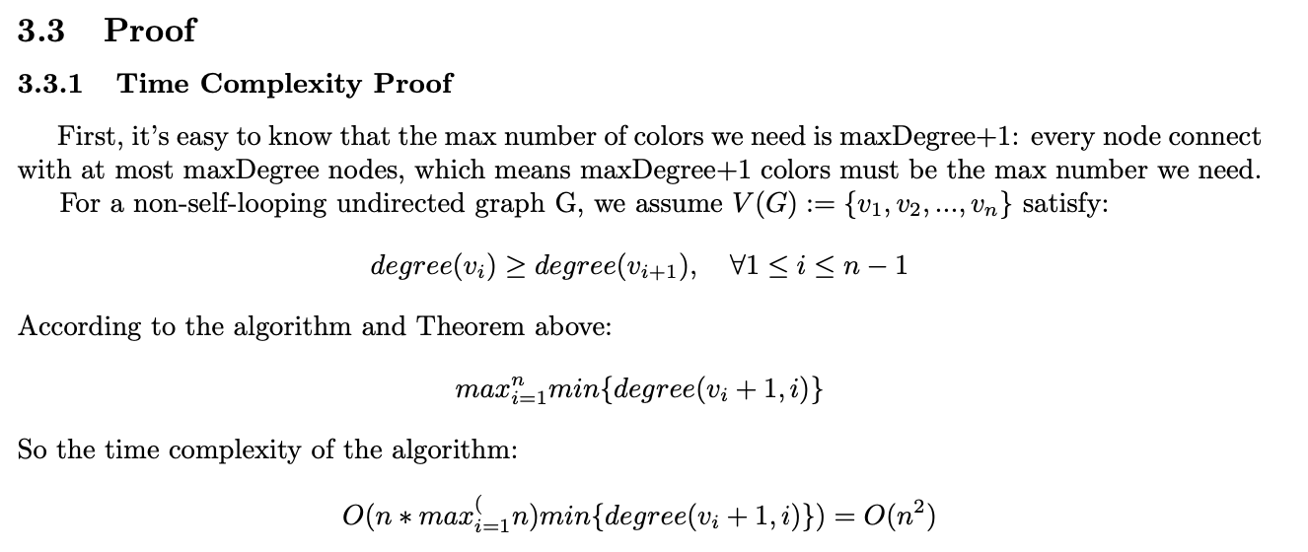
关于Welsh-Powell算法的时间复杂度以及正确性证明

Slide 15
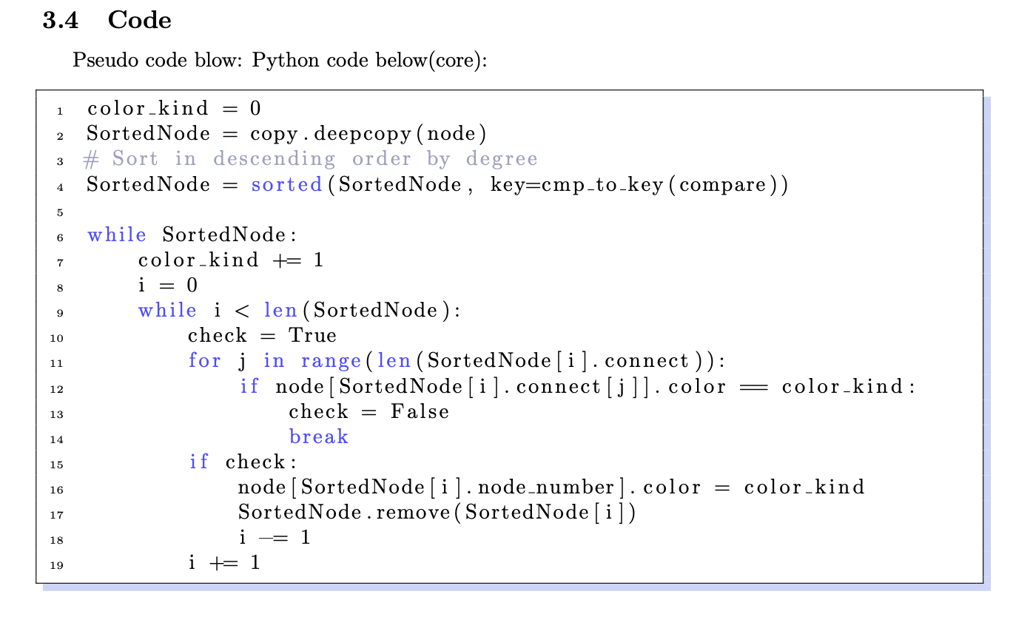
核心代码（python）

Slide 16
Experiment

Slide 17
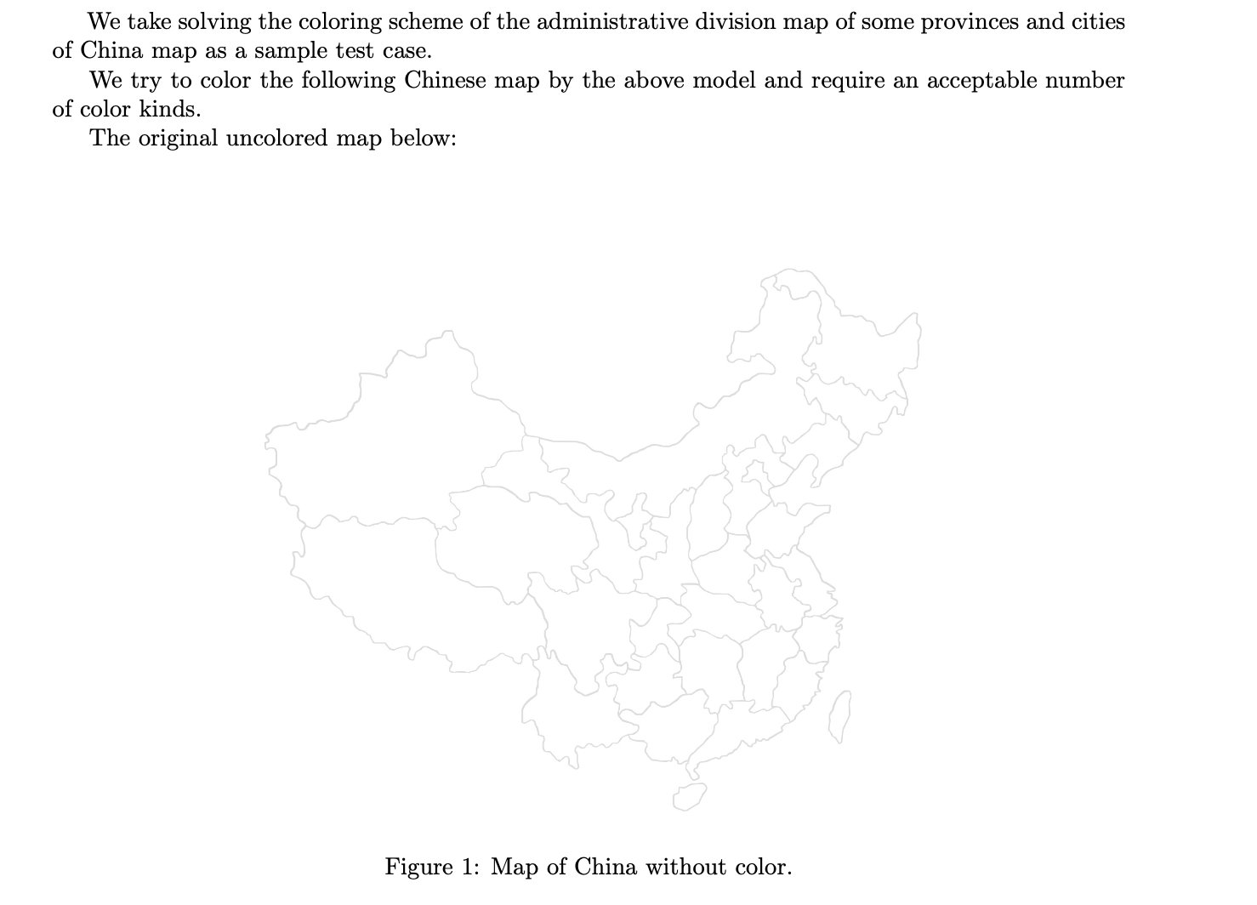
Notes:
我们以求解中国地图部分省市行政区域分划图着色方案为试验样例。

Slide 18
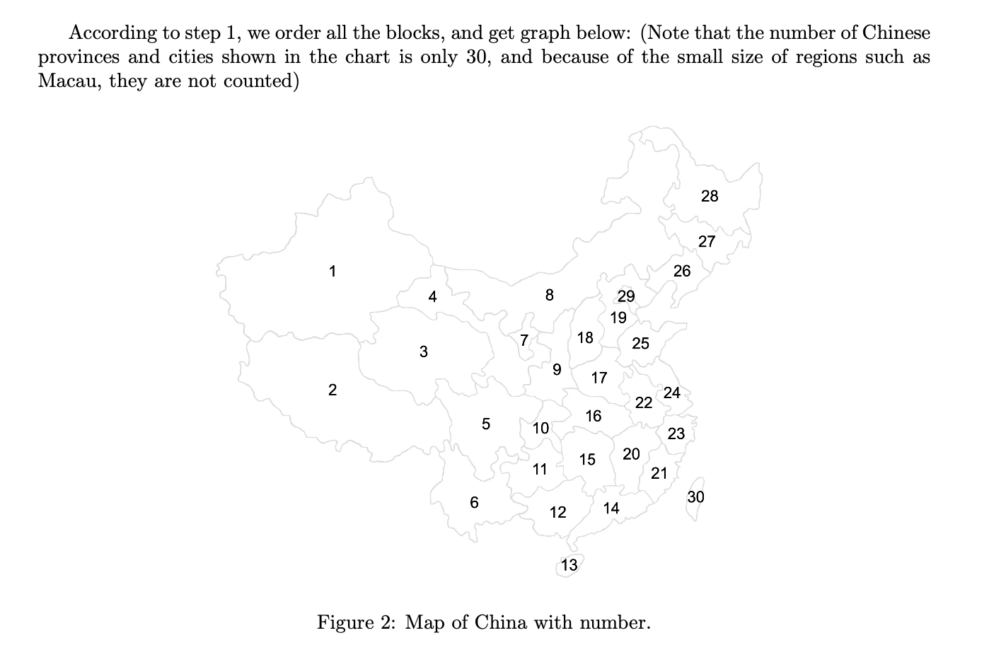

Slide 19
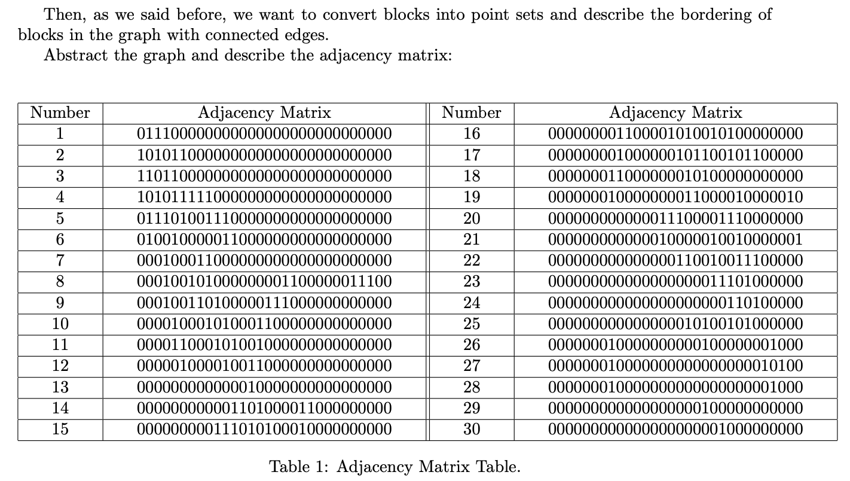

Slide 20
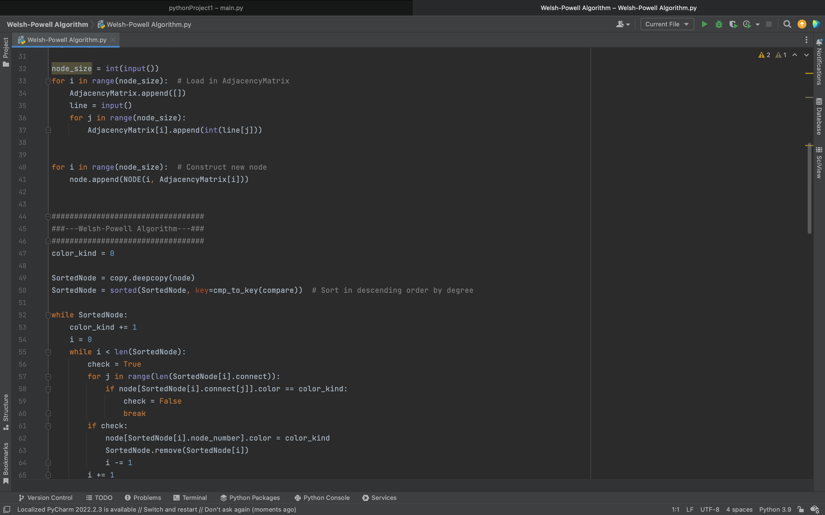
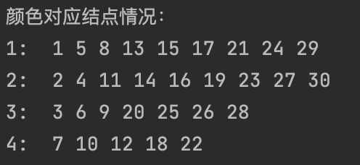

Slide 21
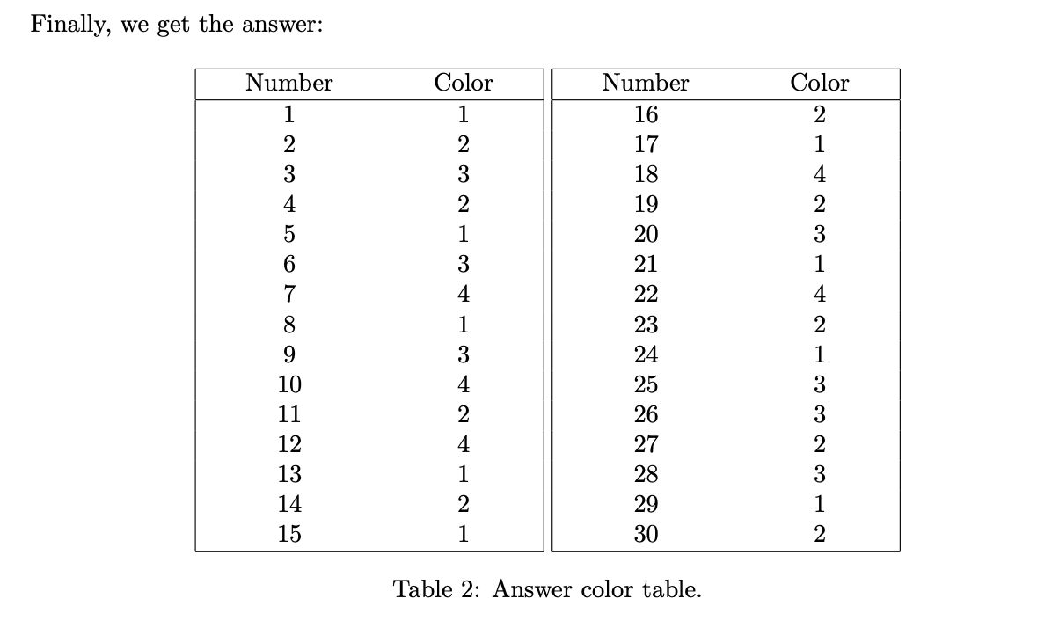

Slide 22
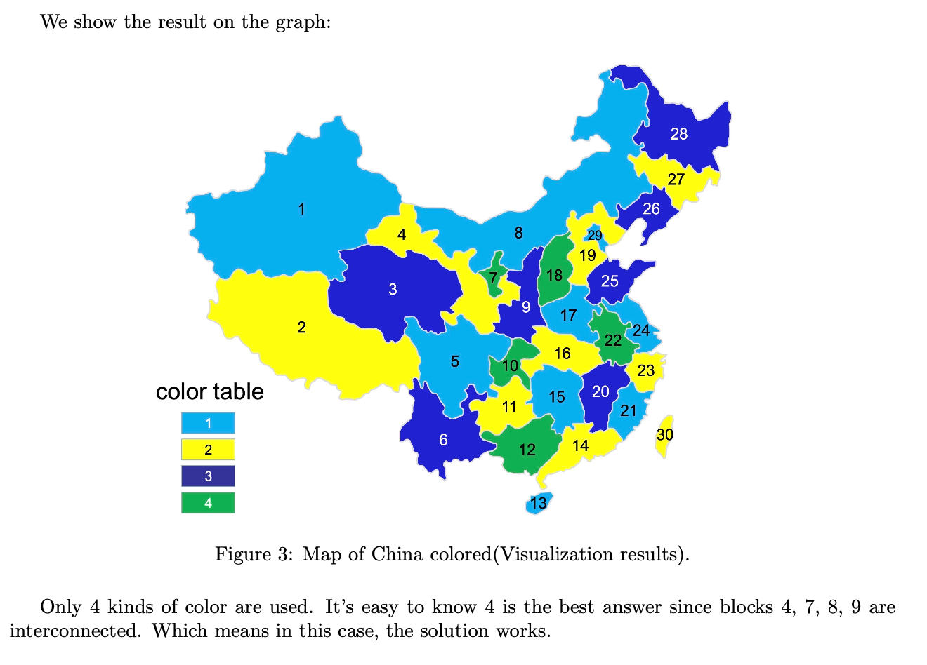

Slide 23
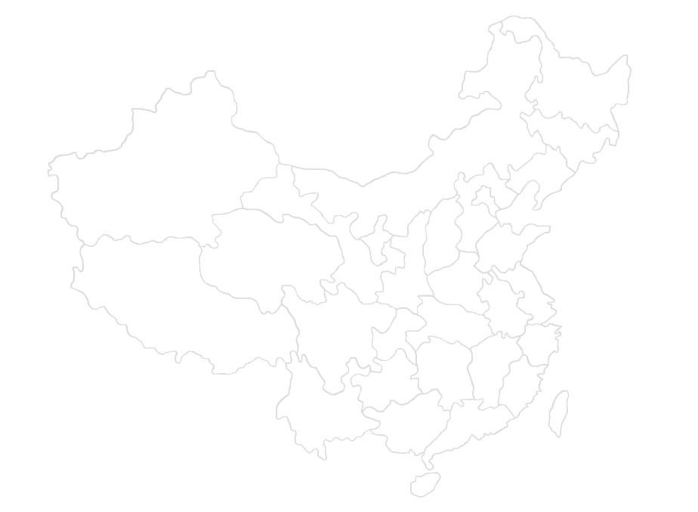
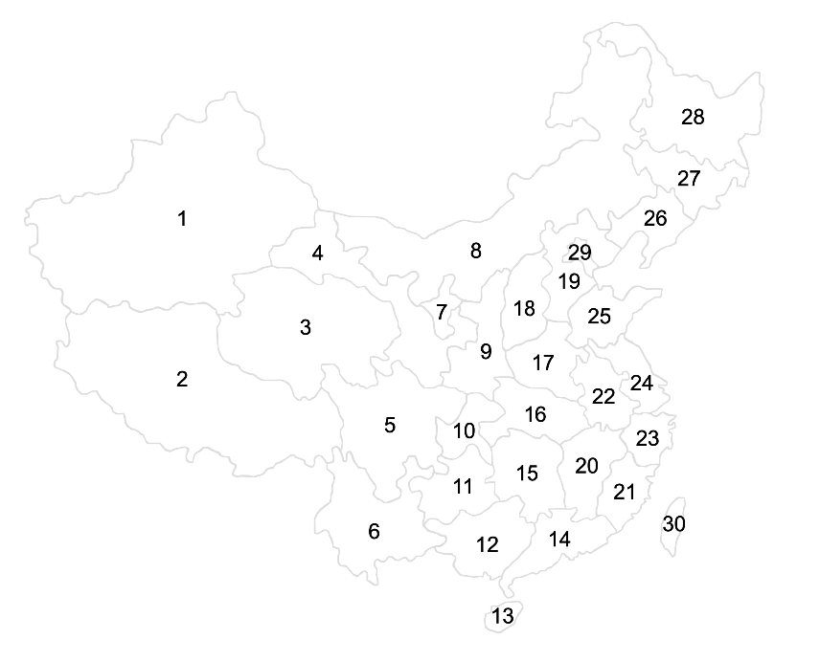
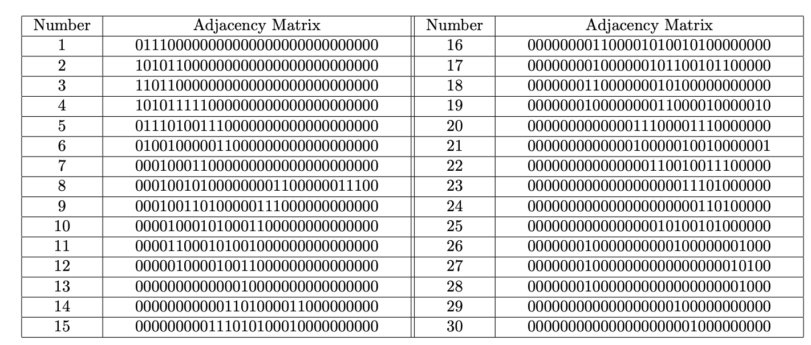
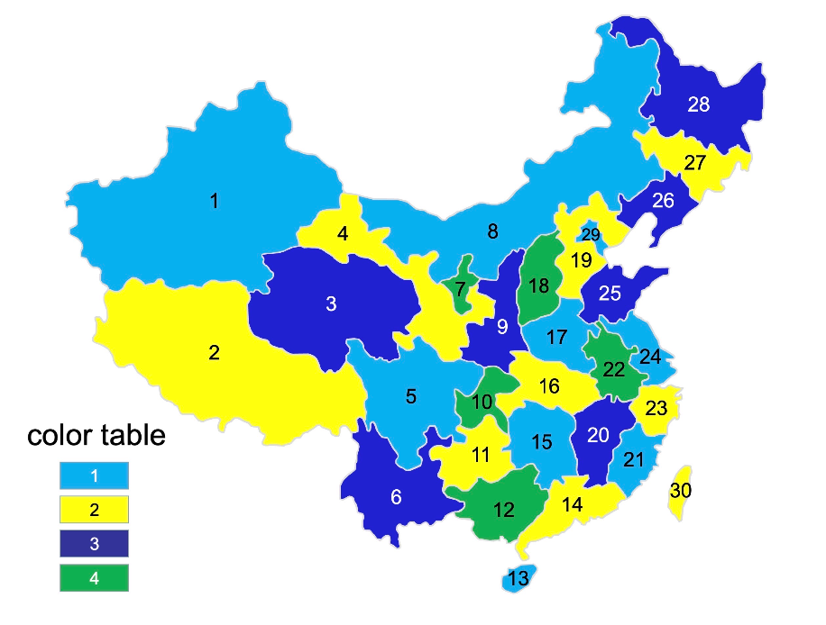
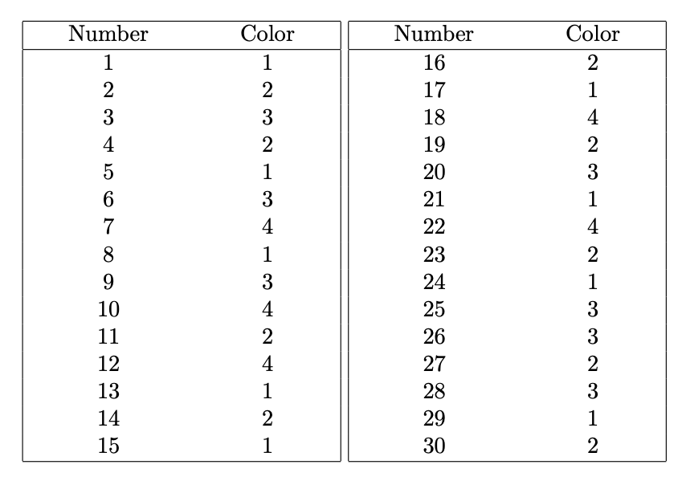
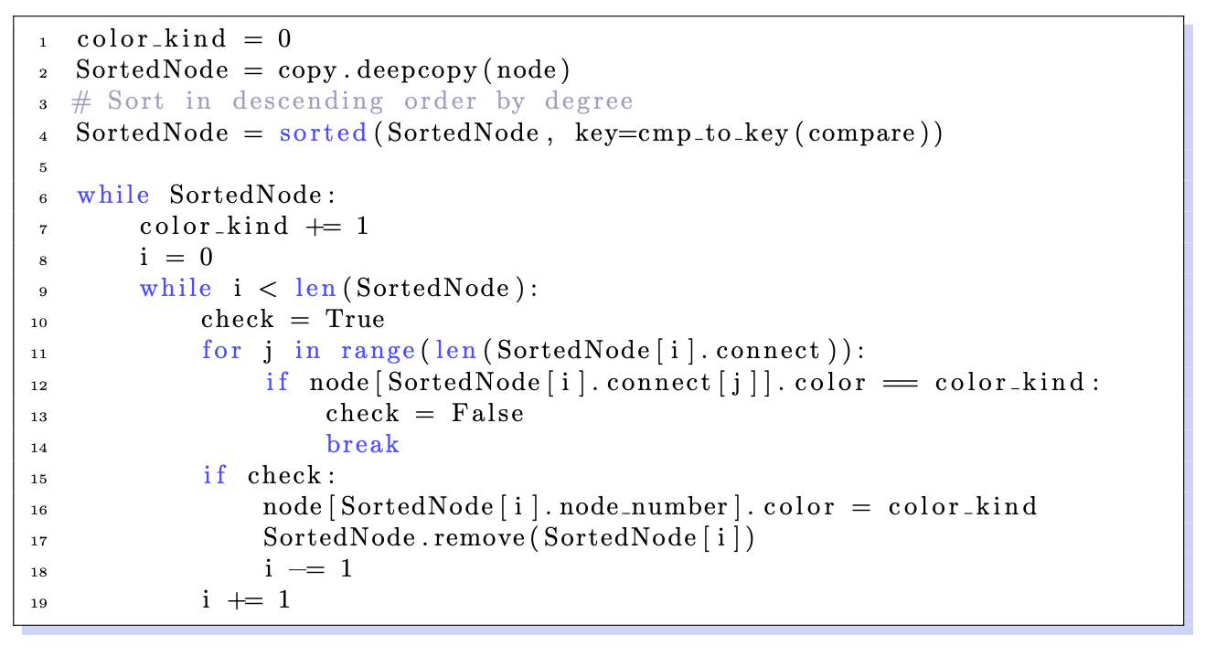

Slide 24
Conclusion

Slide 25
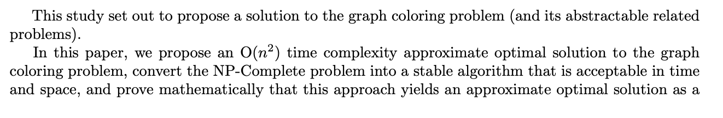
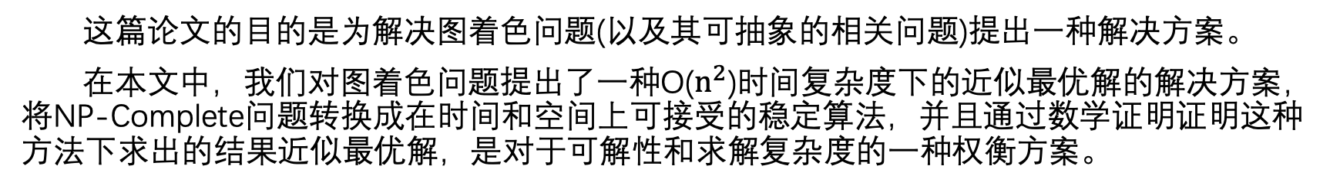
这篇论文的目的是为解决图着色问题(以及其可抽象的相关问题)提出一种解决方案。
在本文中，我们对图着色问题提出了一种O($n^{2}$)时间复杂度下的近似最优解的解决方案，将NP-Complete问题转换成在时间和空间上可接受的稳定算法，并且通过数学证明证明这种方法下求出的结果近似最优解，是对于可解性和求解复杂度的一种权衡方案。

Slide 26
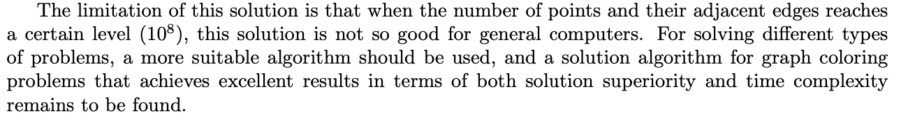
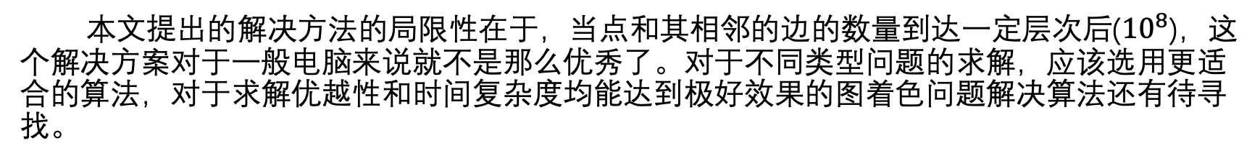
本文提出的解决方法的局限性在于，当点和其相邻的边的数量到达一定层次后(${10}^{8}$)，这个解决方案对于一般电脑来说就不是那么优秀了。对于不同类型问题的求解，应该选用更适合的算法，对于求解优越性和时间复杂度均能达到极好效果的图着色问题解决算法还有待寻找。

Slide 27
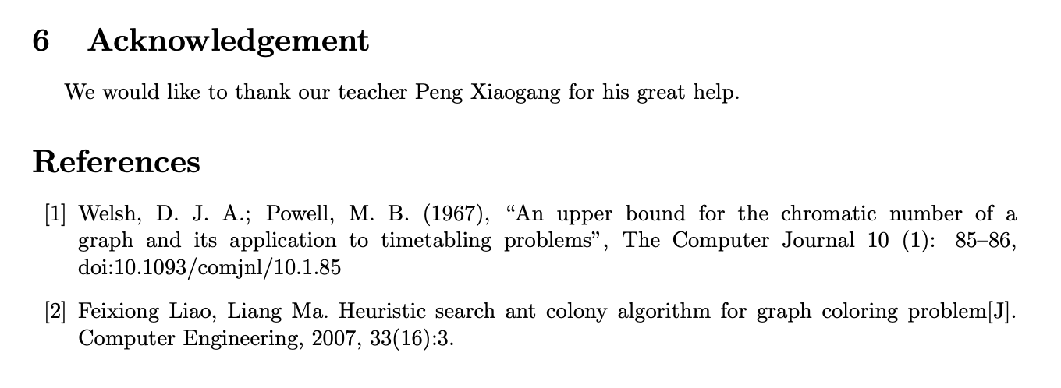

Slide 28
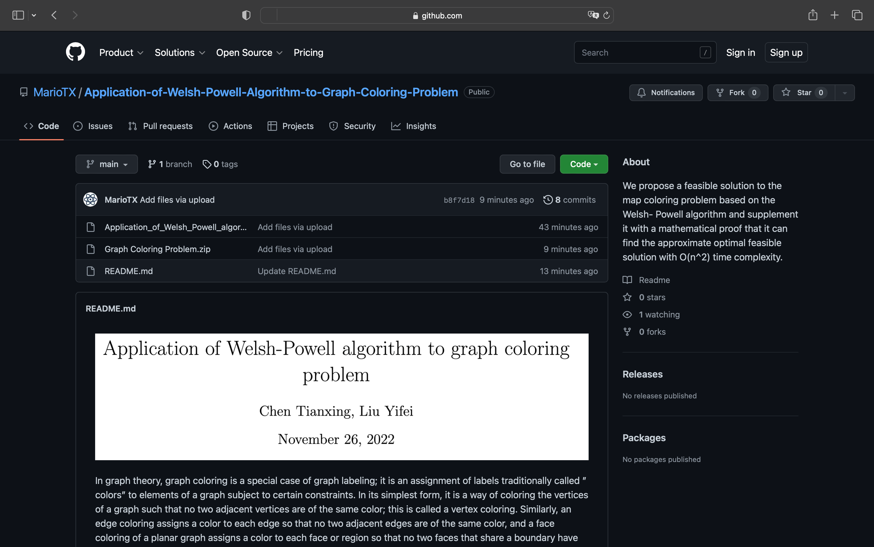
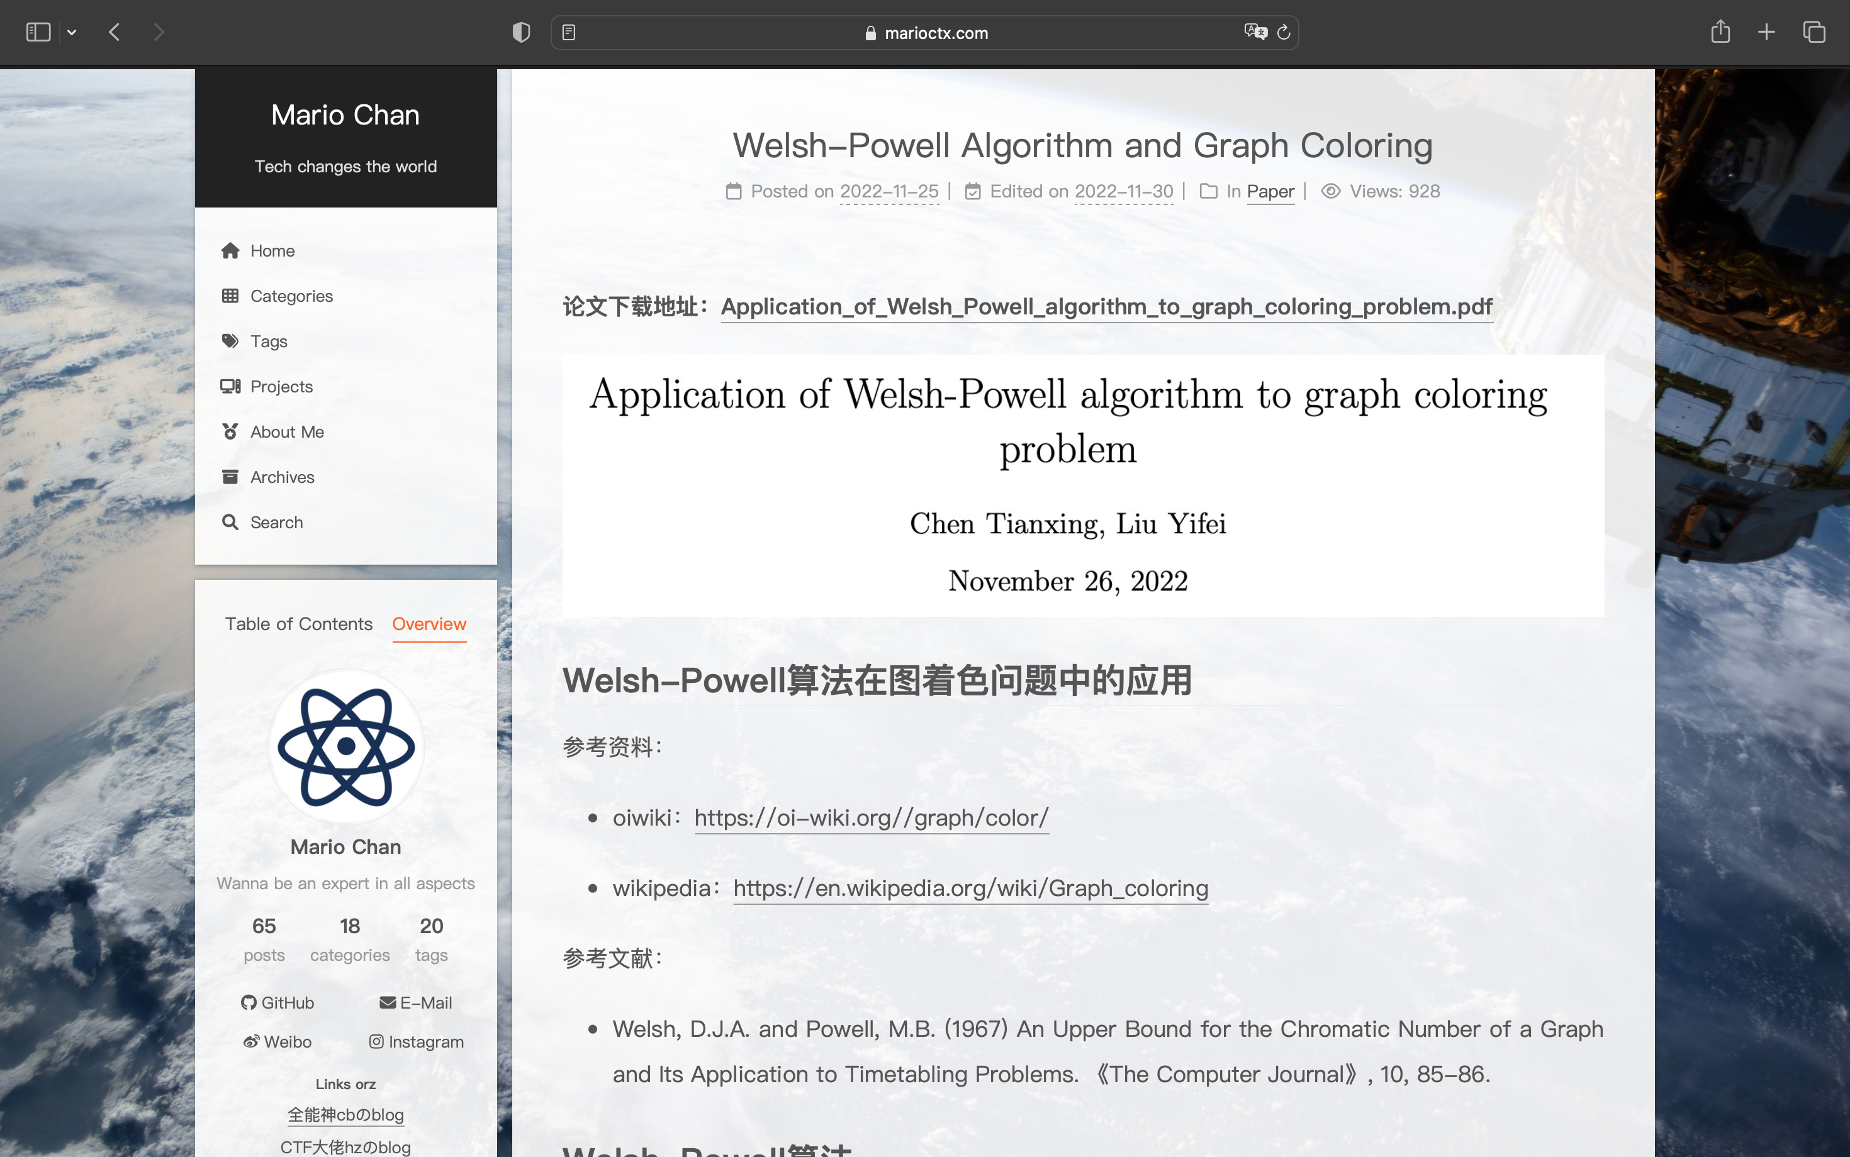
https://www.marioctx.com/2022/11/25/Welsh-Powell-Algorithm-and-Graph-Coloring/
https://github.com/MarioTX/Application-of-Welsh-Powell-Algorithm-to-Graph-Coloring-Problem

Slide 29
Thanks

